Slide 1
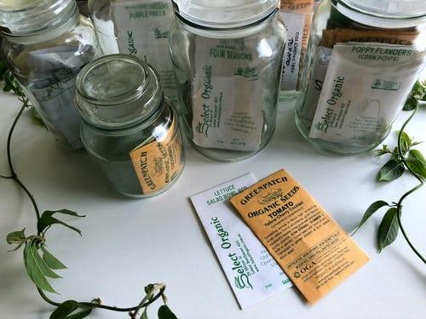
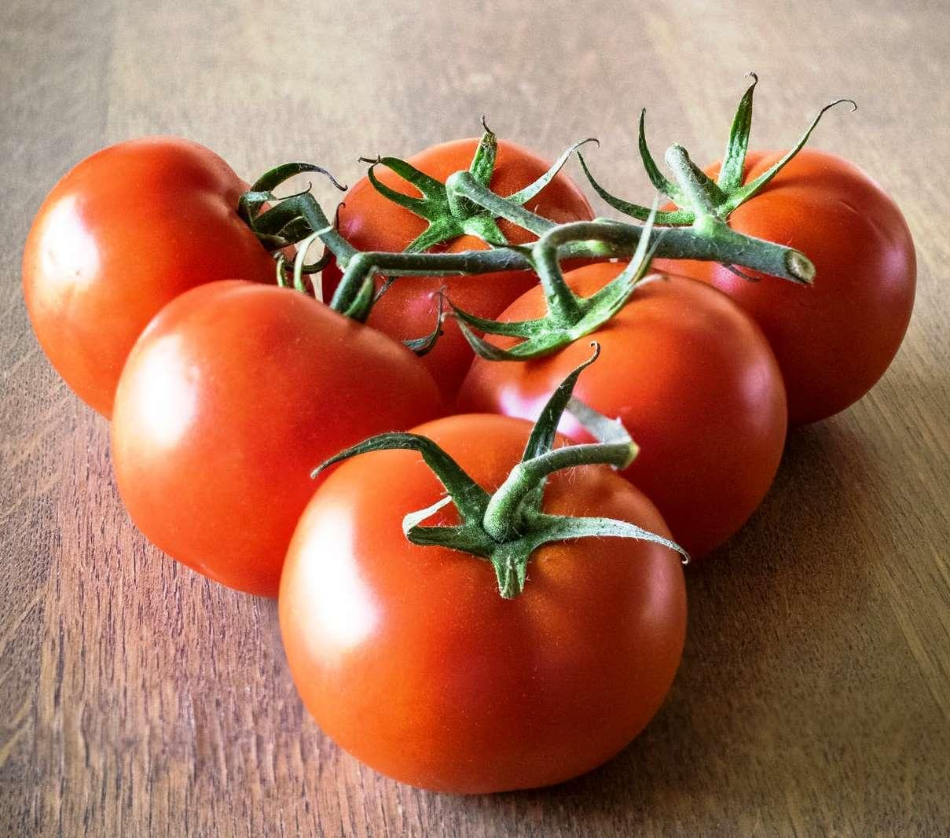
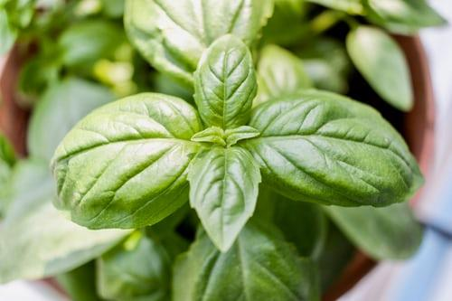
Légumes et herbes cultivés à la maison
Une approche locale pour cultiver les aliments

Slide 2
TIJ10 - Technologie agricole, forestière et paysagère
Aperçu du projet
Les élèves doivent créer une présentation de diapositives Google et la partager avec leur instructeur
Titre: CULTIVER LA NOURRITURE DANS UN NOUVEAU MONDE
Inclure: PREMIER NOM, DERNIER NOM
Chaque recherche doit être titré de façon appropriée. Elle doit être présentée sous forme de diapositives. Ajoutez des images pour soutenir votre recherche.
  Tutoriel de Google Slides
Il y a quatre projets de recherche
1. Comment l’agriculture a changé le monde
2. L'importance de cultiver notre propre nourriture
3. Comprendre les sol de base
4. La germination des graines et l’entretien des plantes
Il y a une activité culminante
1. Jardiner à la maison sur le rebord d’une fenêtre

Slide 3
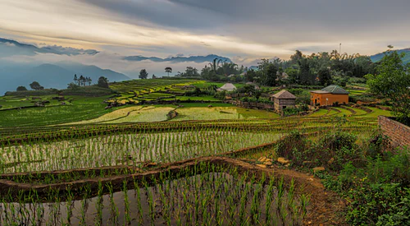
Projet de recherche 1
Comment l’agriculure a changé le monde
Comment l’agriculture a-t-elle changé le monde? Le fait est que la civilisation telle que nous la connaissons est née lorsque nous sommes devenus agriculteurs! Votre recherche devrait vous aider à mieux comprendre.
Cliquer sur le lien ci-dessous
Comment l’agriculture a-t-elle changé le monde

Slide 4
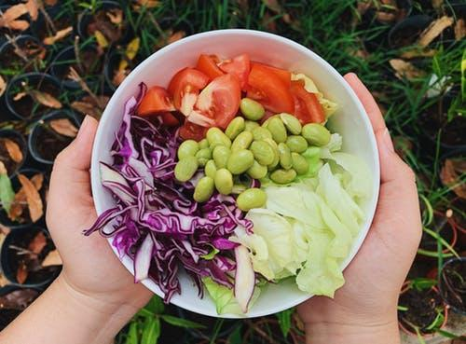
Projet de recherche 2
L’importance de cultiver notre propre nourriture
Comment l’agriculture a-t-elle changé le monde? Le fait est que lorsque nous vivons dans une pandémie, nous réalisons à quel point notre chaîne d'approvisionnement peut être fragile. La plupart des produits disponibles dans nos supermarchés parcourent de grandes distances. Vos recherches devraient vous aider à mieux comprendre
Cliquer sur le lien ci-dessous
L’importance de cultiver notre propre nourriture

Slide 5
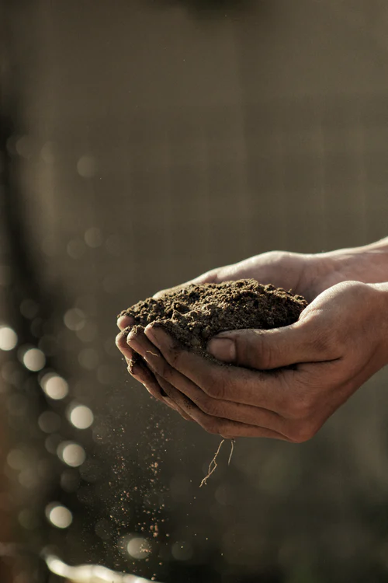
Projet de recherche 3
Comprendre le sol de base
Comment les plantes reçoivent-elles leur nutrition? Le sol dans lequel pousse une plante est la clé de son succès. Votre recherche devrait vous aider à mieux comprendre.
Cliquer sur le lien ci-dessous
Comprendre le sol de base et la nutrition des plantes

Slide 6
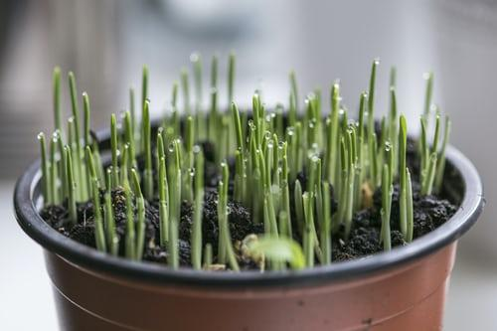
Projet de recherche 4
La germination des grains et l’entretien des plantes
Comment pouvons-nous germer des graines et en prendre soin? Le fait est que si vous fournissez suffisamment d'eau, de lumière et une nutrition adéquate, la croissance des plantes est en fait simple! Votre recherche devrait vous aider à mieux comprendre.
Cliquer sur le lien ci-dessous
La germination des graines et l’entretient des plantes

Slide 7
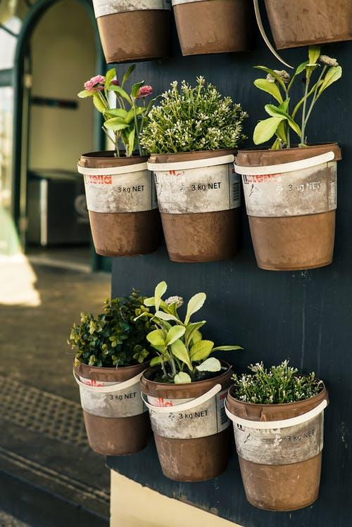
Jardiner à la maison sur le rebord d’une fenêtre
( Activité culminante)
Pouvons-nous cultiver de la nourriture chez nous? Le fait est qu'avec des connaissances et des ressources, nous pouvons cultiver des légumes et des herbes presque partout. Maintenant que vous savez ce qu'il faut pour faire cultiver des plantes, il est temps de cultiver à la maison.
Ressources utiles
  Le savoir faire du jardinage
  L’épinette
  Jardiniers
  Tomates

Slide 8
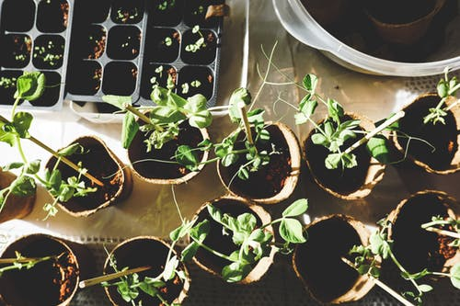
Jardin de rebord d’une fenêtre
OPTION 1
Un paquet sera poster aux étudiants contenant
  Terreau d’empotage
  Graines
Les élèves seront ingénieux et créeront des mini serres pour démarrer leurs propres semences
Les élèves utiliseront des diapositives Google pour documenter leurs progrès et ils les partageront avec leur instructeur
Cliquer sur le lien ci-dessous
Activité culminante

Slide 9
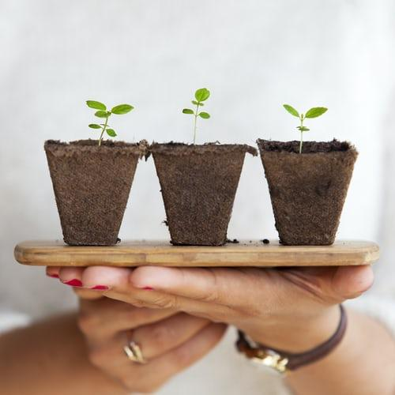
Jardin de rebord d’une fenêtre
OPTION 2
Les enseignants qui éprouvent des contraintes budgétaires peuvent utiliser cette option pour envoyer des semences et du terreau aux étudiants.
L’enseignant fera pousser des graines différentes (herbes et / ou légumes) et partagera leurs progrès à partir d’images et des sessions synchrones avec tout les élèves.
Les élèves utiliseront des recherches et les diapositives des enseignants afin d’observer le processus et comprendre comment cultiver des aliments à la maison.
Cliquer sur le lien ci-dessous
Activité culminante

